Slide 1
সবাইকে শুভেচ্ছা

Slide 2
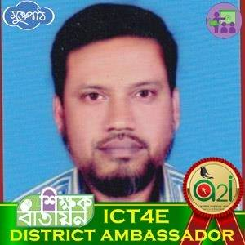
পরিচিতি
শ্রেণীঃ নবম
বিষয়ঃ অর্থনীতি
অধ্যায়ঃ সপ্তম
মোঃ এস্কেন্দার আলী
সহকারী শিক্ষক (কম্পিউটার)
সতীহাট কে, টি উচ্চ বিদ্যালয় ও কলেজ,
মান্দা, নওগাঁ।
মোবাঃ ০১৭১৯-৭৯২৯৩৪
ই-মেইলঃ alimandabd@gmail.com
ফেসবুকঃ alimandabd@gmail.com
শিক্ষক বাতায়ন লিংকঃ
https://www.teachers.gov.bd/profile/alimandabd
পাঠের বিষয়বস্তু
অর্থ ও অর্থের কাজ

Slide 3
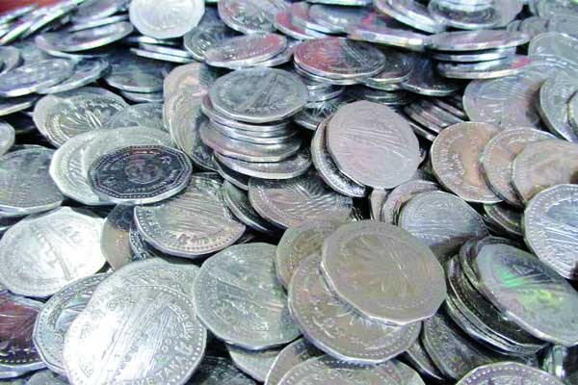
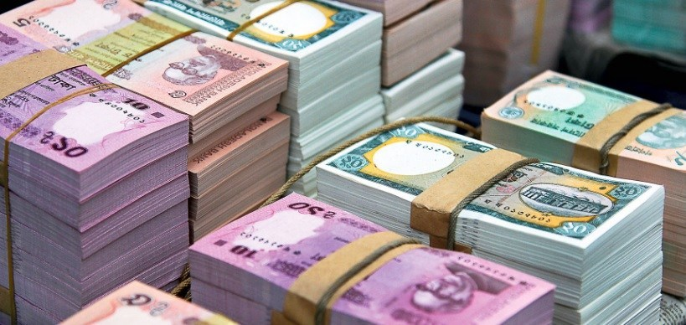
অর্থনীতির ভাষায় এগুলোকে কী বলে?
লেনদেনের বাহন,
টাকা, অর্থ

Slide 4
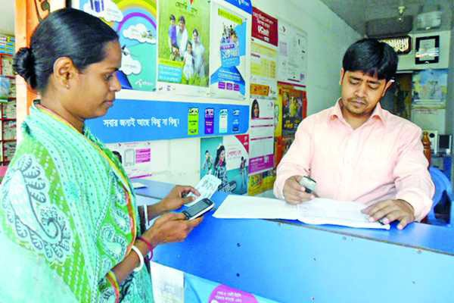
অর্থ কী করে?
অর্থ লেনদেনসহ নানা কাজ করে।

Slide 5
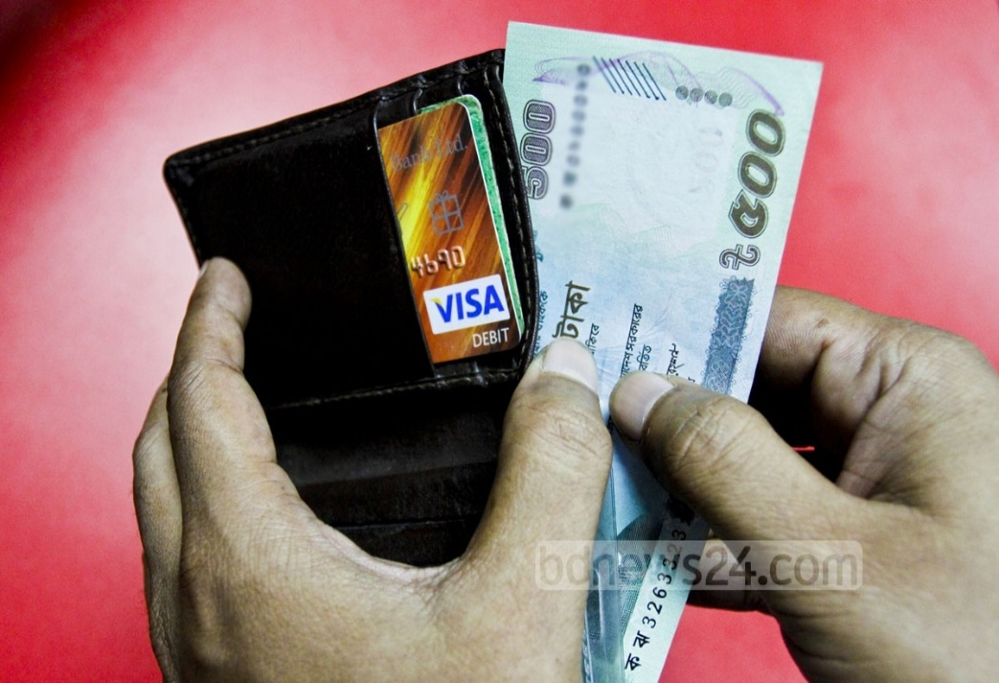
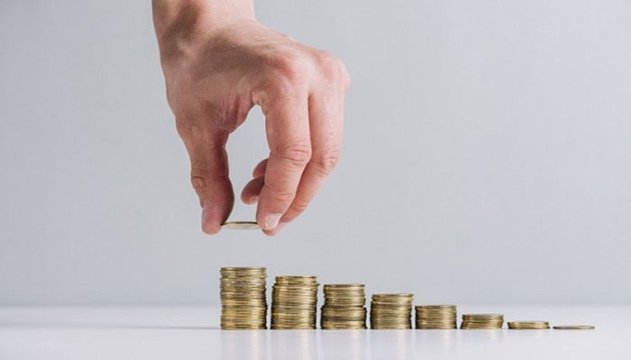
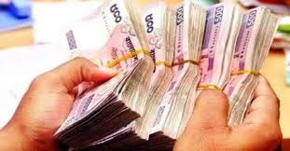
আজকের পাঠ অর্থ ও অর্থের কাজ

Slide 6
শিখনফল
এই পাঠ শেষে শিক্ষার্থীরা-
অর্থ কী তা বলতে পারবে?
অর্থের কাজ বর্ণনা করতে পারবে।

Slide 7
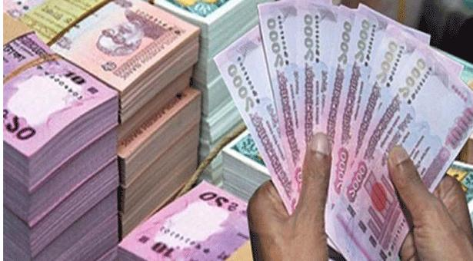
এবার অর্থ কী তা জেনে নিই
সরকার কর্তৃক প্রবর্তিত যে বস্তু মূল্যের পরিমাপক, দেনা-পাওনা মেটানোর উপায় হিসেবে সর্বজন গ্রহনযোগ্য, সঞ্চয়ের বাহন ও ঋণের ভিত্তি হিসেবে স্বীকৃত তাকে অর্থ বলে।

Slide 8
অর্থের প্রধান কাজ
Money is a matter of functions four;
A Medium, a measure, a standard, a store
অর্থের ৪টি কাজ হলো, বিনিময়ের মাধ্যম, মূল্যের পরিমাপক, সঞ্চয়ের বাহন ও স্থগিত লেনদেনের মান

Slide 9
এক নজরে অর্থের ৪টি প্রধান কাজ
৪টি প্রধান কাজ
বিনিময়ের মাধ্যম
মূল্যের
পরিমাপক
সঞ্চয়ের বাহন
স্থগিত লেনদেনের মান

Slide 10
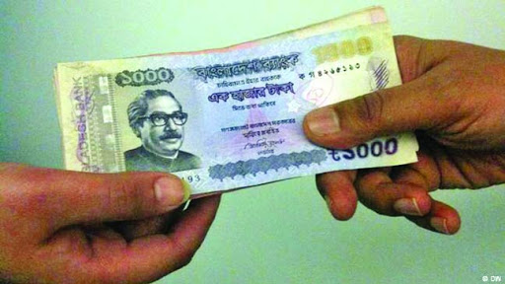
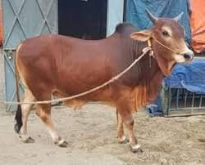
এবার আলাদাভাবে অর্থের কাজগুলো দেখি
বিনিময়ের মাধ্যম
অর্থের বিনিময়ে পণ্য পাওয়া যায়। যা অর্থ বিনিময়ের মাধ্যম হিসেবে কাজ করে।

Slide 11
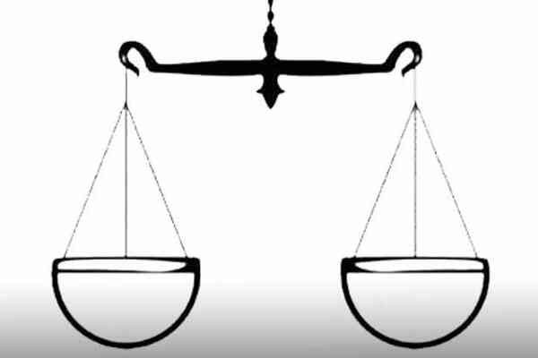
মূল্যের পরিমাপক
১ কেজি চাল=৪৫ টাকা
১টি গরুর দাম=৪৫,০০০ টাকা
এভাবে অর্থ মূল্যের পরিমাপক হিসেবে পণ্যের মূল্য নিরুপণ করে

Slide 12
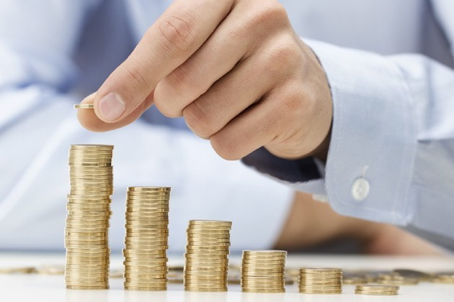
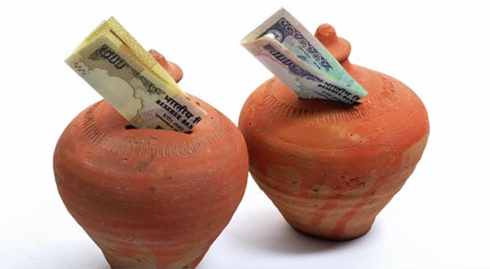
সঞ্চয়ের বাহন
মানুষ পণ্য সামগ্রী জমা না করে অর্থ জমা করে। যা অর্থ সঞ্চয়ের বাহন হিসেবে কাজ করে।

Slide 13
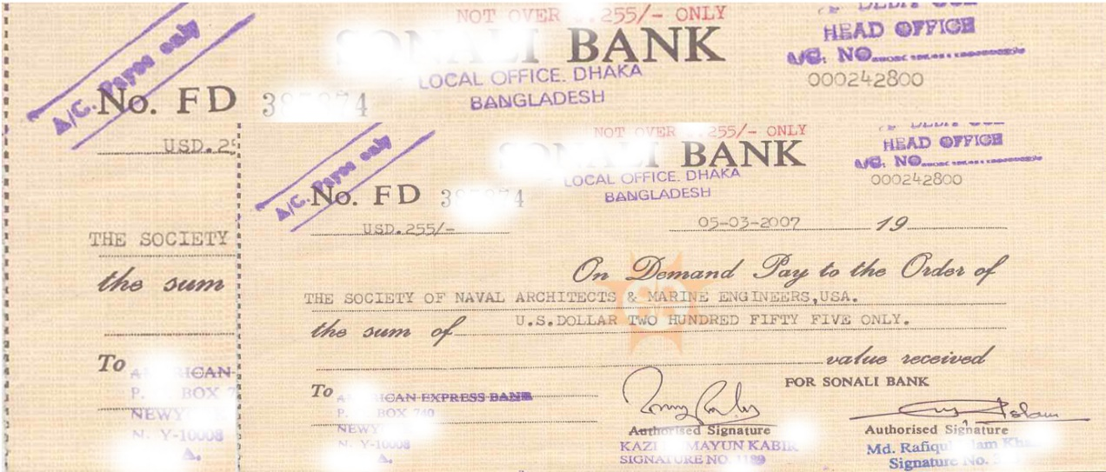
স্থগিত লেনদেনের মান
স্থগিত লেনদেনের মান বলতে ভবিষ্যৎ দেনা-পাওনাকে বুঝায়। ভবিষ্যৎ দেনা-পাওনা মেটাতে অর্থ স্থগিত লেনদেনের মান হিসেবে কাজ করে। যেমন-চেক, ব্যাংক ড্রাফট ইত্যাদি

Slide 14
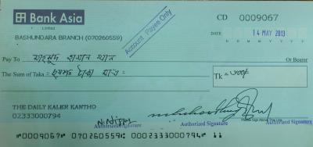
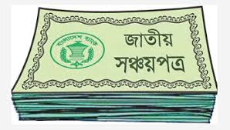
স্থগিত লেনদেনের মান হিসাবে আরো বিষয়
ব্যাংক ড্রাফট
সঞ্চয়পত্র ইত্যাদি

Slide 15
দলীয় কাজ
অর্থ আমাদের জীবনকে সহজ করেছে-ব্যাখ্যা কর।

Slide 16
মূল্যায়ন
১। অর্থ বলতে কী বুঝায়?
২। অর্থের প্রধান কাজ কয়টি ও কি কি?
৩। মূল্যের পরিমাপক বলতে কী বুঝায়?

Slide 17
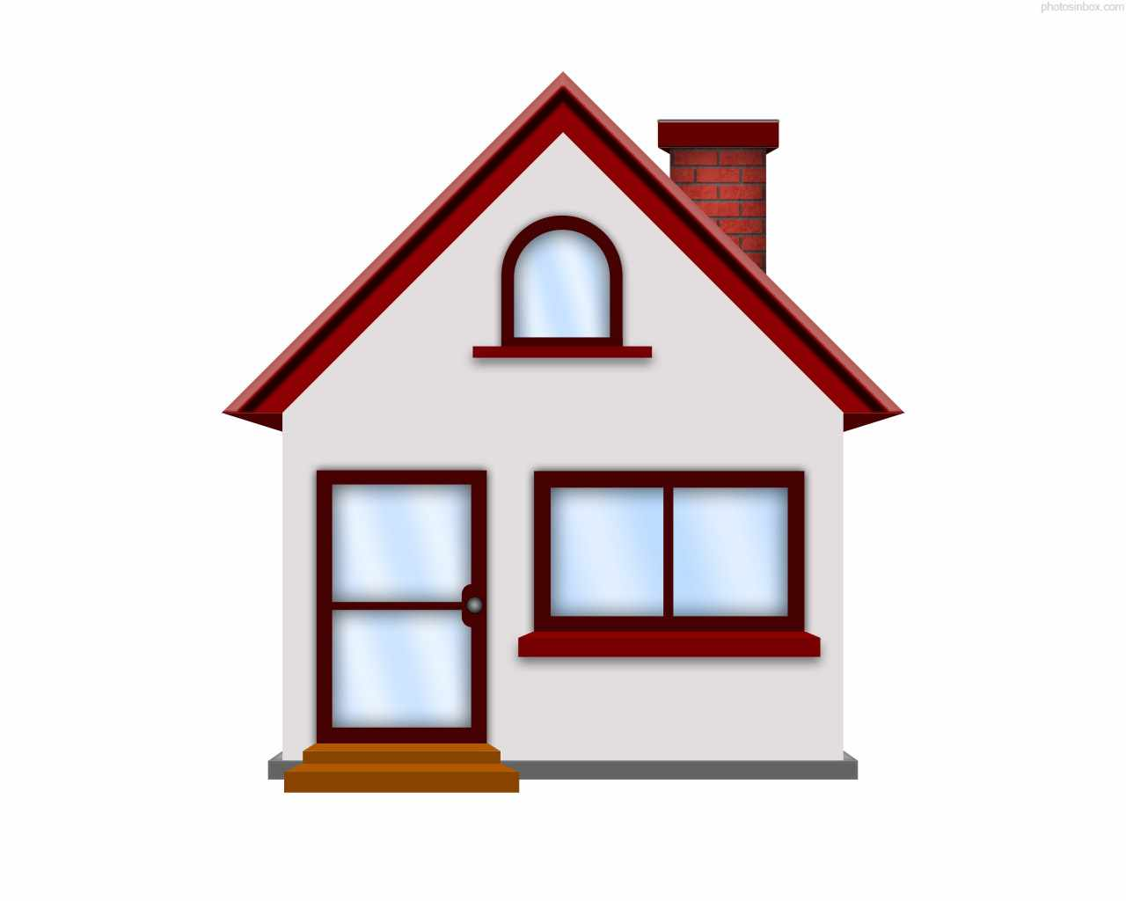
বাড়ির কাজ
অর্থই আমাদের অর্থনৈতিক উন্নয়নের পথ সুগম করেছে-মতামতসহ বিশ্লেষণ কর?

Slide 18
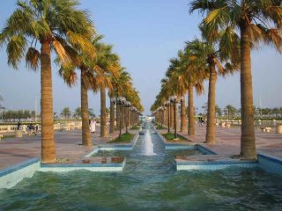
ধন্যবাদ

